Slide 1

109學年度
科技校院四年制及專科學校二年制日間部聯合登記分發入學招生
招生宣導說明會

Slide 2
說明內容
一、招生重要日程及作業流程
二、招生學校資料查詢系統
三、招生作業說明
四、意見與交流

Slide 3
一、招生重要日程及作業流程(1/3)
項目 | 時程
高中職免登記資格審查勾選作業 | 109.5.11(一)10：00~109.5.15(五)17：00
考生資格審查登錄及繳件 | 109.5.21(四)10：00~109.6.10(三)17：00
資格審查結果公告 | 109.6.29(一)10：00起
繳費 | 集體繳費： 109.7.9(四)10：00 ~ 109.7.13(一)17：00 個別繳費： 109.7.14(二)10：00~109.7.20(一)24：00 【便利商店繳費至109.7.15(三)止】
實際招生名額及各招生群(類)別之校系科(組)、學程考科成績權重組合人數累計表公告 | 109.7.23(四)10：00 起
個人總成績查詢
網路選填登記志願 | 109.7.23(四)10：00~109.7.28(二)17：00
錄取公告及分發結果查詢 | 109.8.4(二)10：00起

Slide 4
一、招生重要日程及作業流程(2/3)
109.7.23 實際招生名額及各招生群(類)別之校系科(組)、學程考科成績權重組合人數累計表公告，個人總成績查詢
109.8.4
錄取公告及
分發結果查詢
109.5.2~
109.5.3
統測考試
109.6.29
資格審查
結果公告
考生
108.12.12~
108.12.24
統測報名
109.5.21~
109.6.10
資格審查登錄繳件
109.7.23~109.7.28
網路選填登記志願
109.7.14~109.7.20
個別繳費
109.7.13前
完成集體繳費
109.5.11~
109.5.15
勾選免登記資格審查名單
高中職學校
109.7.7~
109.7.13
登錄集體繳費意願
勾選集體繳費考生
109.3.27 起
參加系統
宣導說明會
★詳細招生日程請參閱招生簡章

Slide 5
一、招生重要日程及作業流程(3/3)
考生報名統一入學測驗
考生參加統一入學測驗考試
資格審查登錄及繳件
公告資格審查結果
資格審查結果複查
集體繳費
查詢…………………………….
重組合人數表公告；個人總成績之校系科(組)、學程考科成績權實際招生名額及各招生群(類)別
網路選填登記志願
錄取公告及分發結果查詢
註冊報到
個別繳費

Slide 6
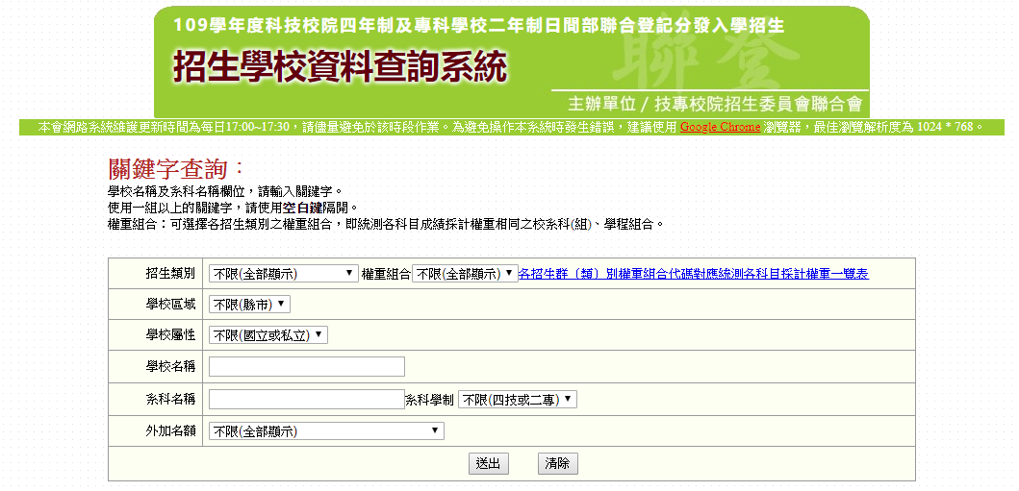
二、招生學校資料查詢系統-使用介面
從本委員會首頁(https://www.jctv.ntut.edu.tw/union42/)點選「6.簡章查詢與下載」中「109學年度招生學校資料查詢系統 」

Slide 7
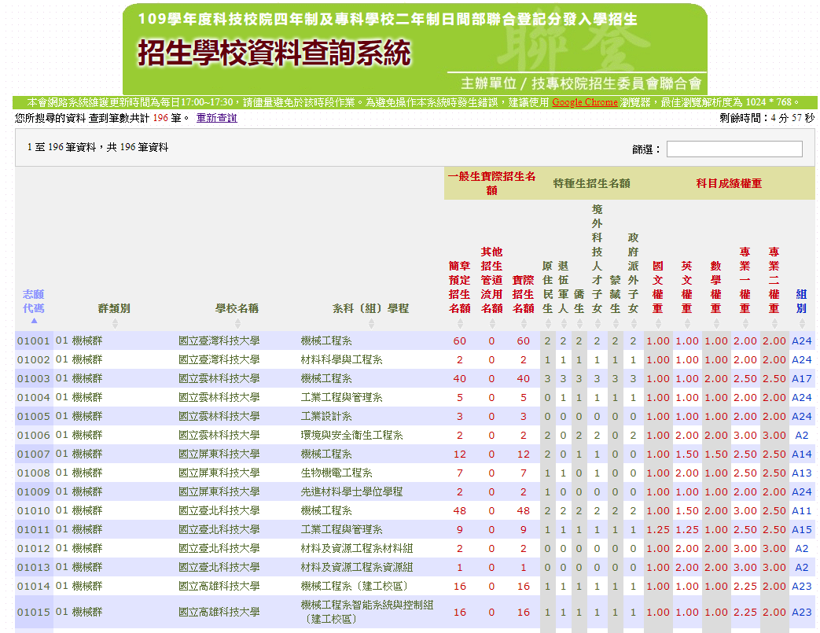
二、招生學校資料查詢系統-查詢結果頁面

Slide 8
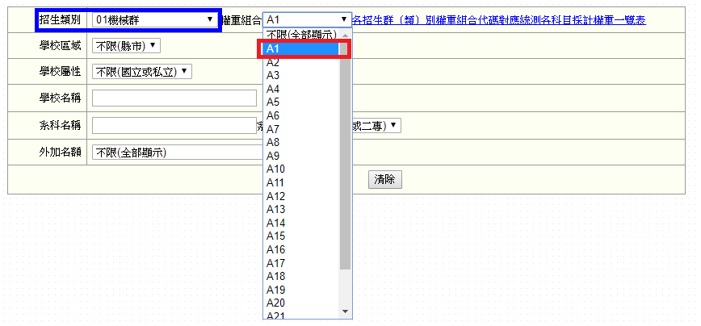
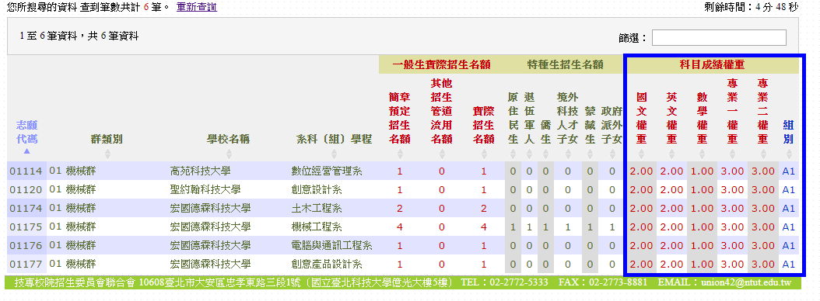
二、招生學校資料查詢系統-權重組合查詢結果頁面
考生可查詢統測各科目成績採計權重相同之校系科(組)、學程組合，作為後續選填志願參考。

Slide 9
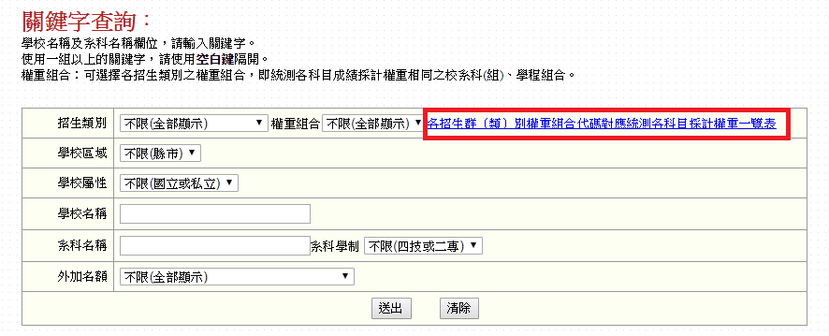
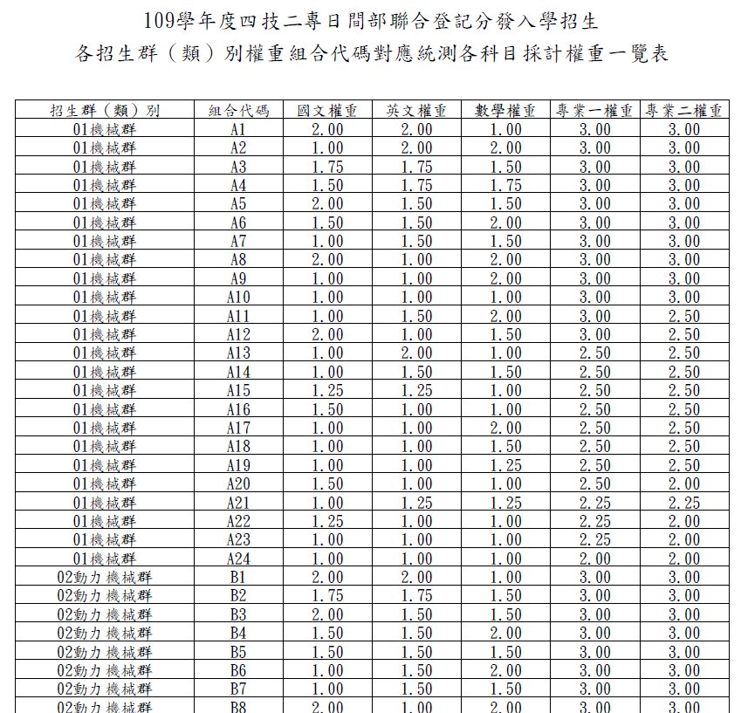
二、招生學校資料查詢系統-各招生群(類)別權重組合代碼對
應統測各科目採計權重一覽表下載

Slide 10
三、招生作業說明-109學年度招生作業調整及宣導事項
非應屆畢業考生無須辦理個別登記資格審查所涵蓋之學年度範圍，自「95學年度至前一學年度」調整為自「100學年度至前一學年度」。
資格審查系統新增「完成資格審查登錄確認單」(PDF檔) ，請轉知考生於資格審查系統登錄完成並確定送出後，請儲存或列印「完成資格審查資料登錄確認單」，自行留存備查。※本確認單僅代表考生完成資格審查系統登錄確定送出作業，請考生務必於簡章規定期限內將相關證明文件郵寄至本委員會進行審查作業(僅申請原住民特種身分考生無須繳寄證明文件)
考生上網選填登記志願時，須輸入個人資料及自行設定之通行碼登入選填，請轉知考生切勿將上述資料提供給他人使用或代為選填登記志願，以免引發後續爭議。如果因此造成個人資料外洩或權益受損，概由考生自行負責。

Slide 11
三、招生作業說明(一)-資格審查(1/7)
登記資格：高職學校、綜合高中、高中附設專業群科(職業
類科)學校畢業，或具有同等學歷(力)資格者，
詳細登記資格規定請參閱招生簡章第2-4頁。
108學年度高職學校、綜合高中或高中附設專業群科(職業類科)應屆畢(結)業之一般生，若已由原就讀學校辦理免登記資格審查者，考生得免繳驗學歷(力)證件，即無須辦理登記資格審查；但若未經由就讀學校辦理免登記資格審查者，則考生須自行辦理登記資格審查。
考生如另具特種生身分，無論是否為應屆畢(結)業生，皆另須辦理特種生身分資格審查。

Slide 12
三、招生作業說明(一)-資格審查(2/7)
須參加登記資格審查之考生：
(1)高職學校、綜合高中或高中附設專業群科(職業類科)之108學年度應
屆畢業生，未經由就讀學校辦理免登記資格審查之集體報名109學
年度四技二專統一入學測驗應屆畢業生。
(2)未通過「100至108學年度四技二專日間部聯合登記分發入學招生登
記資格審查」考生。
(3)未通過「109學年度四技二專甄選入學招生資格審查」考生。
須參加身分審查之考生：
(1)具特種身分考生：
包含原住民生、退伍軍人、僑生、蒙藏生、政府派外工作人員子
女、境外優秀科學技術人才子女等，須辦理特種身分資格審查。
(2)於「109學年度四技二專統一入學測驗」或「109學年度四技二專
甄選入學招生」報名後，新通過之低收入戶或中低收入戶身分考生。

Slide 13
三、招生作業說明(一)-資格審查(3/7)
資格審查須繳交之黏貼單
(列印由資格審查系統勾選所產生之黏貼單)
(1)畢業(或學位)證書或同等學力證件影本黏貼單。
(2)特種身分證件影本黏貼單
(各種特種身分應繳交文件請參閱招生簡章第8-9頁之表一)。
(3)低收入戶或中低收入戶證明文件黏貼單。
註：以原住民之特種生身分參加本招生者，僅須於資格審查期間至本委員
會網站「資格審查系統」登錄原住民之身分與文化及語言能力合格證
明等資料，無須繳寄「戶籍資料證明文件」與「文化及語言能力合格
證明書」，但須同意本委員會可透過「內政部電子查驗機制系統」及
「行政院原住民族委員會文化及語言能力證明資料庫平台」，取得考
生戶籍資料及文化及語言能力合格證明，以作為辨識、審查之依據。
本委員會若未能連結電子查驗系統或原住民身分尚待查驗時，本委員
會得要求考生提供全戶戶口名簿影本或三個月內申請之其他戶籍資料
證明文件，作為審查依據。

Slide 14
三、招生作業說明(一)-資格審查(4/7)
考生若同時具有兩種以上特種生身分時，僅能選擇一種特種身分參加本招生。
考生於資格審查系統登錄完成並確定送出後，請儲存或列印「完成資格審查資料登錄確認單」，自行留存備查。
考生應於109.6.29(一)10：00起至本委員會網站，查詢登記資格、特種生身分之優待加分比例，及低收入戶登記費免繳或中低收入戶登記費減免60％審查結果，本委員會不另寄發通知。考生未上網查詢而致參加本招生之相關權益受損時，概由考生自行負責。
考生對資格審查結果如有疑義，可於109.6.29(一)~109.7.1 (三)17：00，填寫「資格審查結果複查申請表」(如招生簡
章附表一)，傳真至本委員會辦理複查。

Slide 15
三、招生作業說明(一)-資格審查(5/7)
注意事項：
考生如不確定是否須要參加登記資格審查，可於資格審查繳件期間，至本委員會網站「資格審查系統」查詢；如獲系統回應「您已具有本招生之一般生登記資格」者，即表示已通過登記資格審查，無須辦理登記資格審查，其餘考生均須參加登記資格審查。
通過109學年度四技二專甄選入學招生原住民身分審查考生，仍須於本招生資格審查期間上網登錄原住民之身分與文化及語言能力合格證明等資料。經本委員會審查通過者，始得享有原住民身分之加分優待。
所繳驗之學歷(力)證件或其他相關證件，除由僑務委員會所開立之「升學考試之優待證明」文件須繳交正本外，其餘一律繳交影本即可，惟如影本模糊不清致難以辨認者，概不予受理。

Slide 16
三、招生作業說明(一)-資格審查(6/7)
雖已通過登記資格審查，但未於規定時間內上網登錄或繳件之申請特種生資格審查考生，於資格審查登錄繳件時間截止後，不得以任何理由申請補繳或追認其特種身分，視同一般生身分，不予加分優待。
考生若已參加109學年度下列各管道入學招生，經錄取(報到)後，不得再行參加本招生，違者一律取消網路選填登記志願資格，若已繳登記費者，不予退費，考生不得異議。
(1)109學年度科技校院四年制及專科學校二年制招收技藝技能優
良學生保送入學招生。
(2)109學年度科技校院四年制及專科學校二年制招收技藝技能優
良學生甄審入學招生。
(3)109學年度高級中等以上學校運動成績優良學生升學輔導甄審、
甄試招生。
(4)109學年度科技校院四年制及專科學校二年制甄選入學招生。

Slide 17
三、招生作業說明(一)-資格審查(7/7)
(5)109學年度科技校院日間部四年制申請入學招生。
(6)109學年度科技校院繁星計畫聯合推薦甄選入學招生。
(7)109學年度大學辦理特殊選才招生。
(8)109學年度科技校院四年制及專科學校二年制特殊選才入學
聯合招生。
(9)109學年度大專校院各入學招生管道或各校經教育部核准自
行辦理之單獨入學招生。

Slide 18
三、招生作業說明(二)-繳費(1/2)
登記費：新臺幣220元整；低收入戶考生免繳，中低收入
戶考生為新臺幣88元整。
考生以身分證統一編號、出生年月日及四技二專統一入學測驗准考證號碼，即可登入「繳款單列印及繳款帳號查詢系統」及「繳費狀態查詢系統」。
低收入戶及中低收入戶考生分下列兩種：
(1)統測或四技二專甄選入學報名時已通過審核者：
低收入戶考生不必繳費，已具有網路選填登記志願資
格。中收入戶考生可減免登記費60%，並須於規定繳
費期間內繳交登記費新臺幣88元整，繳費成功者，
始具網路選填登記志願資格。

Slide 19
三、招生作業說明(二)-繳費(2/2)
(2)統測或四技二專甄選入學報名時未通過審核或未申請者：
請於資格審查期間內【109.5.21(四) 10：00 ~
109.6.10(三)17：00】上網登錄並繳寄相關證明文件至
本委員會，經本委員會審查通過者，本招生登記費，
低收入戶考生可免繳，中低收入戶考生可減免60%。

Slide 20
三、招生作業說明(二)-繳費-集體繳費
限由原報名109學年度四技二專統一入學測驗之集體報名單位辦理。
請報名學校於109.7.7(二)10：00~109.7.13(一)17：00上網登錄繳費意願，若有意願辦理集體繳費請於上述時間內完成繳費名單勾選及繳費。
經由就讀高中職學校集體報名109學年度四技二專統一入學測驗之應屆畢業考生，若所屬高中職學校未辦理集體繳費或考生未參加所屬高中職學校集體繳費者，一律使用個別繳費方式進行繳費。

Slide 21
三、招生作業說明(二)-繳費-個別繳費(1/3)
個別繳費日期：109.7.14(二) 10：00 ~ 109.7.20(一)24：00。
【便利商店繳費僅至109.7.15(三)24:00】
繳款帳號取得方式：一律於繳費規定時間內至本委員會網站登入「繳款單列印及繳款帳號查詢系統」取得，每位考生繳款帳號皆不同，僅供個人繳費使用，請妥善保存，切勿遺失或委託他人代為處理。
個別繳費方式：
(1)臺灣銀行臨櫃繳費：至本委會網站「繳款單列印及繳款帳號查詢
系統」下載列印臺灣銀行繳款單，逕至臺灣銀行各分行繳費。
(2)便利商店繳費：至本委員會網站「繳款單列印及繳款帳號
查詢系統」列印便利商店繳款單方可繳款。

Slide 22
三、招生作業說明(二)-繳費-個別繳費(2/3)
(3)跨行匯款：至各地郵局或其他金融機關辦理跨行匯款，填
寫該行之「跨行匯款單」。
(4)自動櫃員機(ATM)轉帳繳款：攜帶具轉帳功能之晶片金融卡
至自動櫃員機，依轉帳指示輸入臺灣銀行代號「004」、繳
款帳號及繳費金額。
(5)網路ATM轉帳繳款：依系統指示先點選臺灣銀行代號「004」，
再輸入繳款帳號及繳費金額。
繳費最後一天109年7月20日(一)15：30後，不可利用郵局匯款，因其隔日才會入帳，會超過繳費期限，將無法入帳造成繳費失敗，導致無法選填志願。

Slide 23
三、招生作業說明(二)-繳費-個別繳費(3/3)
使用ATM轉帳時，請先注意所持之金融卡卡片是否具有轉帳功能，完成轉帳後請特別注意帳戶餘額及跨行轉帳是否成功、已扣手續費。
繳費收據(證明)或交易明細表，請考生務必自行留存備查。
本委員會提供多重管道方便考生繳費，請考生自行擇一管道繳費，若考生重複繳費，本委員會不退還其重複繳交之登記費。

Slide 24
三、招生作業說明(二)-繳費-繳費狀態查詢
完成繳費2小時後，考生可至本委員會網站「繳費狀態查詢系統」，確認是否繳費成功【便利商店繳費約需3個工作天(不含例假日)才會入帳】，確認繳費成功後請列印「繳費完成確認單」以備查。
無論參加集體或個別繳費考生，均務必於繳費規定期限內上網查詢繳費狀態，如獲系統回應「繳費成功」者，即表示已完成繳費，及參加本招生之登記分發，具有上網選填登記志願資格。
參加本招生之低收入戶考生，亦務必於繳費規定期限內上網查詢繳費狀態，如獲系統回應「您為低收入戶考生，不須繳交登記費，視同繳費成功」，即表示免繳費，及參加本招生之登記分發，具有上網選填登記志願資格。

Slide 25

三、招生作業說明(三)-成績計算原則
本招生係以考生參加「109學年度四技二專統一入學測驗」之各考試科目原始分數(因違反統一入學測驗試場規則而扣分者，其原始分數為已扣減應扣分數後之得分)，依各校系科(組)、學程按共同科目(國文、英文及數學)之原始分數各加權1至2倍、專業科目(一)及專業科目(二)之原始分數各加權2至3倍所訂之權重，加權後核計為各該科目之實得分數【各校系科(組)、學程之科目成績權重請參閱招生簡章附錄一、二】。.
各科目實得分數合計為「總分數」，再依特種身分考生優待標準加分核計為其「總成績」；不具特種身分之考生，以「總分數」為其「總成績」。「總分數」及「總成績」皆以四捨五入方式計算至小數第2位。

Slide 26
三、招生作業說明(三)-成績計算-一般生總分數
範例：
王小明參加109學年度四技二專統一入學測驗，其國文、英文、數學、專業科目(一)、專業科目(二)之原始分數(扣除違規扣分後)分別為50分、60分、70分、80分、90分，王小明選填某校系科(組)、學程之國文、英文、數學、專業科目(一)、專業科目(二)各科目權重，依序分別為1、1.5、2、3、2.5。
總分數為：國文50分(50×1)+英文90分(60×1.5)+數學140
分(70×2)+專業科目(一)240分(80×3)+專業科目(二
)225分(90×2.5)。王小明該校系科(組)、學程之總
分數為745分。

Slide 27
三、招生作業說明(三)-成績計算-特種生總成績
總成績：考生之總分數乘以其優待加分標準
(四捨五入方式計算至小數點第二位)。
範例：王小明為取得語言能力證明(35%)之原住民生
總分數為：依前述總分數範例為745分。
總成績為：745× (1+35%)=1005.75分。
王小明該校系科(組)、學程之總成績為1005.75分。

Slide 28
三、招生作業說明(四)-實際招生名額公告
109學年度四技二專日間部聯合登記分發入學招生學校計有75所，預定招收一般生22,720名(含資通訊領域人才)。
本簡章公告之各校系科(組)、學程預定招生名額，如因其他招生管道缺額或增額致使本招生之預定招生名額有所增減時，將於109.7.23(四)10：00起在本委員會網站公告實際招生名額，並據以辦理分發。

Slide 29
三、招生作業說明(五)-個人總成績公告
繳費成功之考生應於109.7.23(四)10：00起，至本委員會網站登入「個人總成績查詢系統」查詢個人總成績【依身分別、招生群(類)別之校系科(組)、學程考科成績權重組合】，本委員會不另寄發總成績單。
考生對個人總成績如有疑義，可於109.7.23(四)10：00~
109.7.24(五)12：00，填寫「個人總成績複查申請表」(如招生簡章附表二)，傳真至本委員會辦理複查。
3.「個人總成績查詢系統」，考生可依統測所報招生群(類)別，選擇統測各科目成績採計權重相同之校系科(組)、學程組合，查詢各權重組合之總成績及採計該組合之校系科(組)、學程(含實際招生名額)，供考生網路選填志願參考。※本系統僅做為網路選填登記志願輔助參考之用，不具任何落點模擬功能。

Slide 30
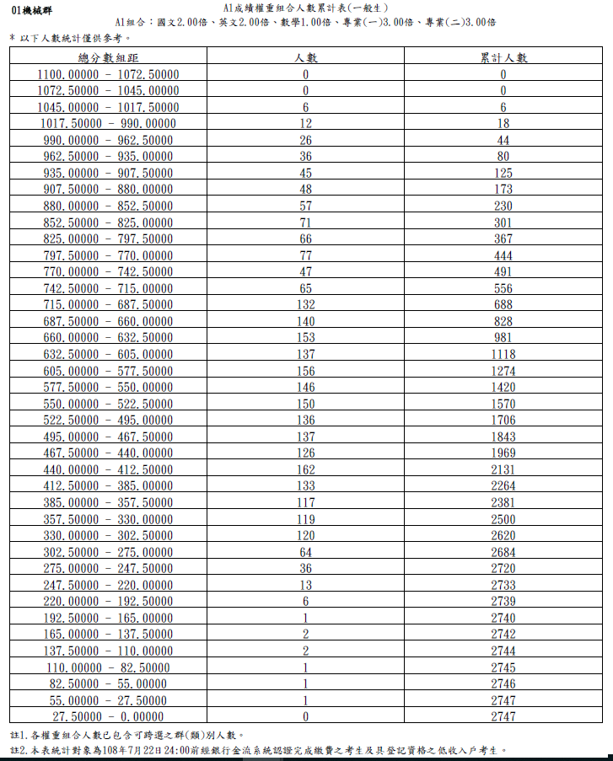
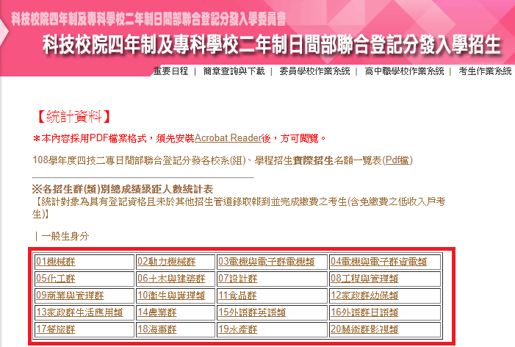
三、招生作業說明(六)-各權重組合人數累計表公告
各招生群(類)別之校系科(組)、學程考科成績權重組合人數累計表，於109年7月23日(四)10：00起於本委員會網站公告，作為考生選填登記志願之參考。
範例說明:考生點選所報招生群(類)別，即可下載該招生群(類)之各權重組合人數累計表(PDF檔)。

Slide 31
三、招生作業說明(七)-網路選填登記志願(1/7)
網路選填登記志願時間：109.7.23(四)10：00 ~ 109.7.28(二)17：00。
本委員會於109.7.9(四)10：00~109.7.20(一)17：00開放「網路選填登記志願系統練習版」，考生可登入練習熟悉介面流程或試填志願順序。惟本項服務僅作為網路選填登記志願之參考，並非志願落點模擬，亦不作為分發之依據。
登記志願資格：凡符合本招生登記資格且繳費成功之考生(含免繳費考生)，其未在其他招生管道錄取報到，且其總分數非0分者，皆具備參加本招生網路選填登記志願之資格。
考生可以身分證統一編號、出生年月日、四技二專統一入學測驗准考證號碼及自行設定之通行碼登入網路選填登記志願系統，完成網路選填登記志願並確定送出後，即不得以任何理由要求修改。
考生網路選填登記志願之招生群(類)別須與四技二專統一入學測驗之群(類)別相同。若群(類)別不同者，各科目原始分數不予採計。

Slide 32
三、招生作業說明(七)-網路選填登記志願(2/7)
考生於其所參加之各群(類)【含單群(類)及跨群(類)】內，可選填登記校系科(組)、學程之志願總數，最多以199個為限。
各身分別考生可選填之志願：
(1)一般生：
限選填登記其參加本招生群(類)別內之各校系科
(組)、學程志願。
(2)特種生：
除可選填登記其參加本招生群(類)別內有提供該特
種生名額之校系科(組)、學程，亦可選填其本招生
群(類)別內，僅有一般生招生名額之校系科(組)、
學程。

Slide 33
三、招生作業說明(七)-網路選填登記志願(3/7)
例：01機械群一般生
範例1
群 類 別 | 志願 代碼 | 學校名稱 | 系科(組)、學程 | 一般生 名 額 | 外加名額
 |  |  |  |  | 原住 民生 | 退伍 軍人 | 僑 生 | 境外科技 人才子女 | 蒙藏生 | 政府派外子女
01 機 械 群 | 01001 | 國立臺灣科技大學 | 機械工程系 | 60 | 2 | 2 | 2 | 2 | 2 | 2
 | 01002 | 國立臺灣科技大學 | 材料科學與工程系 | 2 | 1 | 1 | 1 | 1 | 1 | 1
 | 01003 | 國立雲林科技大學 | 機械工程系 | 40 | 3 | 3 | 3 | 3 | 3 | 3
 | 01004 | 國立雲林科技大學 | 工業工程與管理系 | 5 | 0 | 1 | 1 | 1 | 1 | 1
 | 01005 | 國立雲林科技大學 | 工業設計系 | 3 | 0 | 0 | 0 | 0 | 0 | 0
 | 01006 | 國立雲林科技大學 | 環境與安全衛生工程系 | 2 | 2 | 0 | 2 | 2 | 0 | 2
 | 01007 | 國立屏東科技大學 | 機械工程系 | 12 | 2 | 0 | 1 | 1 | 0 | 0
 | 01008 | 國立屏東科技大學 | 生物機電工程系 | 7 | 1 | 1 | 0 | 1 | 0 | 0
 | 01009 | 國立屏東科技大學 | 先進材料學士學位學程 | 2 | 1 | 0 | 0 | 0 | 0 | 0
 | 01010 | 國立臺北科技大學 | 機械工程系 | 48 | 2 | 2 | 2 | 2 | 2 | 2

Slide 34
三、招生作業說明(七)-網路選填登記志願(4/7)
例：01機械群原住民生
範例2
群 類 別 | 志願 代碼 | 學校名稱 | 系科(組)、學程 | 一般生 名 額 | 外加名額
 |  |  |  |  | 原住 民生 | 退伍 軍人 | 僑 生 | 境外科技 人才子女 | 蒙藏生 | 政府派外子女
01 機 械 群 | 01001 | 國立臺灣科技大學 | 機械工程系 | 60 | 2 | 2 | 2 | 2 | 2 | 2
 | 01002 | 國立臺灣科技大學 | 材料科學與工程系 | 2 | 1 | 1 | 1 | 1 | 1 | 1
 | 01003 | 國立雲林科技大學 | 機械工程系 | 40 | 3 | 3 | 3 | 3 | 3 | 3
 | 01004 | 國立雲林科技大學 | 工業工程與管理系 | 5 | 0 | 1 | 1 | 1 | 1 | 1
 | 01005 | 國立雲林科技大學 | 工業設計系 | 3 | 0 | 0 | 0 | 0 | 0 | 0
 | 01006 | 國立雲林科技大學 | 環境與安全衛生工程系 | 2 | 2 | 0 | 2 | 2 | 0 | 2
 | 01007 | 國立屏東科技大學 | 機械工程系 | 12 | 2 | 0 | 1 | 1 | 0 | 0
 | 01008 | 國立屏東科技大學 | 生物機電工程系 | 7 | 1 | 1 | 0 | 1 | 0 | 0
 | 01009 | 國立屏東科技大學 | 先進材料學士學位學程 | 2 | 1 | 0 | 0 | 0 | 0 | 0
 | 01010 | 國立臺北科技大學 | 機械工程系 | 48 | 2 | 2 | 2 | 2 | 2 | 2

Slide 35
三、招生作業說明(七)-網路選填登記志願(5/7)
例：53商管外語群(一)跨群(類)考生
範例3
群 類 別 | 志願 代碼 | 學校名稱 | 系科(組)、學程 | 一般生 名 額 | 外加名額
 |  |  |  |  | 原住 民生 | 退伍 軍人 | 僑 生 | 境外科技 人才子女 | 蒙藏生 | 政府派外子女
09 商業管理 群 | 09001 | 國立臺灣科技大學 | 工業管理系 | 5 | 0 | 0 | 0 | 0 | 0 | 0
 | 09002 | 國立臺灣科技大學 | 企業管理系 | 18 | 1 | 1 | 1 | 1 | 1 | 1
 | 09003 | 國立臺灣科技大學 | 資訊管理系 | 8 | 1 | 1 | 1 | 1 | 1 | 1
 | 09004 | 國立雲林科技大學 | 工業工程與管理系 | 18 | 2 | 1 | 1 | 1 | 1 | 1
 | 09005 | 國立雲林科技大學 | 企業管理系 | 10 | 1 | 1 | 1 | 1 | 1 | 1
 | 09006 | 國立雲林科技大學 | 資訊管理系 | 13 | 1 | 1 | 1 | 1 | 1 | 1
15 外語 群英語類 | 15001 | 國立臺灣科技大學 | 應用外語系 | 14 | 1 | 1 | 1 | 1 | 1 | 1
 | 15002 | 國立雲林科技大學 | 應用外語系 | 17 | 2 | 2 | 2 | 2 | 2 | 2
 | 15003 | 國立雲林科技大學 | 財務金融系 | 5 | 0 | 0 | 0 | 0 | 0 | 0
 | 15004 | 國立雲林科技大學 | 企業管理系 | 5 | 0 | 0 | 0 | 0 | 0 | 0

Slide 36
三、招生作業說明(七)-網路選填登記志願(6/7)
注意事項：
考生首次上網選填登記志願，登入系統時須自行設定通行碼，設定完後請列印通行碼設定表妥善保存。通行碼切勿提供給他人使用，如果因此造成個人資料外洩或權益受損，概由考生自行負責。
考生於網路選填登記志願前，若欲登入本委員會各項系統(如資格審查系統、繳款單列印及繳款帳號查詢系統、繳費狀態查詢系統、個人總成績排名查詢系統)，均須輸入身分證統一編號、出生年月日及四技二專統一入學測驗准考證號碼即可登入。
本委員會將於網路選填登記志願期間，於網站置放「網路選填登記志願系統操作手冊」供考生下載參考使用。

Slide 37
三、招生作業說明(七)-網路選填登記志願(7/7)
考生完成網路選填登記志願並確定送出後，系統將產生考生所選填志願校系科(組)、學程資料之「志願表」(含考生基本資料及驗證條碼)，志願表為考生完成網路選填登記志願之重要憑證，請考生務必下載儲存至電腦或列印並妥善保存，以免影響自身權益。考生申請分發結果複查時，須檢附志願表，本委員會始予受理；未確定送出之考生，將無法列印志願表，即喪失申請分發結果複查之資格，請考生特別注意。
凡未於規定時間內上網選填登記志願，或雖有上網選填登記志願但未做任何暫存志願者，以未選填登記論，並即喪失分發機會。若考生已上網選填登記但僅暫存志願，卻未於規定時間內將志願確定送出，(考生必須看到系統畫面出現「您已完成網路選填登記志願」訊息，並產生志願表，才算完成網路選填登記志願程序)，本委員會將以考生最後暫存於網路選填登記志願系統內之志願選填資料作為分發之依據，考生不得異議。

Slide 38
三、招生作業說明(八)-分發方式(1/3)
分發原則：
先依照各招生群(類)別之校系科(組)、學程所選填登記考生之總分數高低順序，再按考生選填登記之志願序統一分發，每位考生至多錄取一個志願，總分數相同時，則依照同分參酌科目順序之分數高低作比較，較高者優先錄取，同分參酌科目順序統一規定及範例如下：
(ㄧ)先依據各科目成績採計之權重，由大至小為順序。
(二)若遇採計科目成績之權重相同時，則依序以專業科目(一)、
專業科目(二)、英文、國文、數學之科目為參酌順序。
(三)同分參酌範例：
某校系科(組)、學程所訂各科目成績採計權重為：
國文1倍、英文1.5倍、數學2倍、專業(一)3倍、專業(二)3
倍，則同分參酌科目順序為(1)專業(一)、(2)專業(二)、
(3)數學、(4)英文、(5)國文。

Slide 39
三、招生作業說明(八)-分發方式(2/3)
分發原則：
跨群(類)考生，分別就其所選填登記招生群(類)別之校系科(組)、學程所訂科目成績採計權重，加權後核計為該校系科(組)、學程之各科目實得分數及總分數。依照考生所選填登記招生群(類)別之校系科(組)、學程之總分數高低順序及依考生選填登記之志願序與未跨群(類)別考生統一分發，總分數相同時，錄取優先順序與上述相同。

Slide 40
三、招生作業說明(八)-分發方式(3/3)
一般生：
在有提供一般生名額之校系科(組)、學程，依總分數高低順序錄取至額滿為止。
特種生：
就所登記的校系科(組)、學程之志願順序，先以一般生身分與其他一般生依總分數高低順序，分發於該校系科(組)、學程之一般生名額，至額滿為止；未以一般生身分獲分發錄取者，但若該校系科(組)、學程有該類特種生外加名額，且考生之該類特種生優待加分後之總成績達一般生最低錄取標準(含同分參酌標準)時，再以特種生身分及依總成績高低順序，分發於該類特種生之外加名額，至額滿為止。

Slide 41
三、招生作業說明(九)-錄取公告及分發結果查詢
本委員會訂於109.8.4(二)10：00起，於本委員會網站公告各校系科(組)、學程之錄取榜單。
錄取生之報到註冊通知單由各錄取學校寄發。
查榜:至本委員會網站「分發結果查詢系統」查詢 。
考生對分發結果如有疑義，可於109.8.4(二)10：00~109.8.5(三) 12：00，填寫「分發結果複查申請表」(如招生簡章附表三)，連同志願表傳真至本委員會辦理複查。

Slide 42
四、意見與交流-資訊查詢
本招生相關資訊及系統，考生均可至本委員會網站使用，本委員會網站網址：
https://www.jctv.ntut.edu.tw/union42/
技專校院招生委員會聯合會網址：
https://www.jctv.ntut.edu.tw

Slide 43
感謝您的蒞臨與指導
並祝您順心如意
意見與交流
簡報完畢 敬請指教
109學年度四技二專日間部聯合登記分發委員會
主辦單位：技專校院招生委員會聯合會
電話：(02)2772-5333分機215
E-mail：union42@ntut.edu.tw

